Slide 1
2025.6.23

Slide 2
给出横纵向耦合的包络方程
经典包络方程的推导，类似教程中的过程
Synchrotron中的x和y方向的运动方程和色散函数方程，考虑了两个方向之间空间电荷效应的相互作用
多粒子跟踪程序，使用解析式计算高斯束空间电荷kick，研究了发射度增长（带四极铁误差）和包络共振禁带
非线性力＋lattice误差的分析
给出ERL beamline出口于入口处能散的变化
$$\frac{2πⅇV_{0}}{β_{r}^{2}mc^{2}λC}\cos{φ_{s}}σ_{z}^{3}+C_{q}\frac{ηγ_{r}^{3}I_{3}}{β_{r}j_{z}I_{2}}σ_{z}−C_{κ^{2}}=0$$

Slide 3
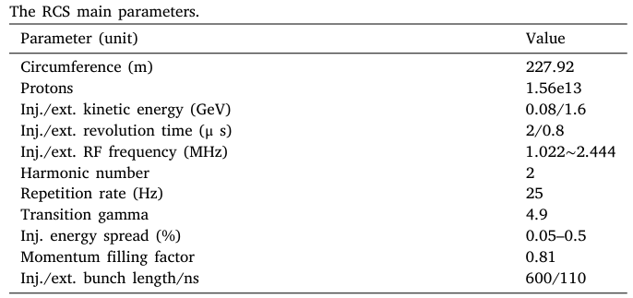
上周提到的，质子机器里没有辐射阻尼，纵向空间电荷效应应该会更严重：
快速计算了一个case，感觉一般质子环中的纵向空间电荷效应没有那么严重
比SSMB小2个量级
比SSMB大5个量级
比SSMB大8个量级
比SSMB小1个量级
比SSMB大8个量级
比SSMB小了3个量级
分母比SSMB大11个量级；
分子比SSMB大13个量级；
最终系数部分还是小于纳米束长电子的情况
最终计算的CSNS的纵向空间电荷频移，在注入能量下大致是~<-0.01，相对于参数bare tune~<0.1，没有SSMB那么严重
Emittance_x=160um; half-gap=1cm;

Slide 4
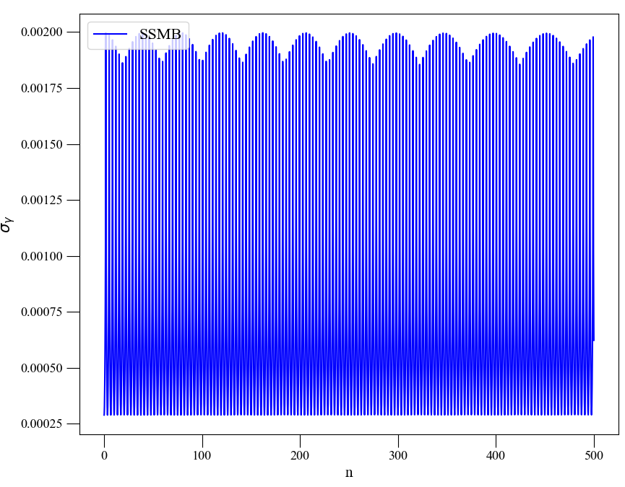
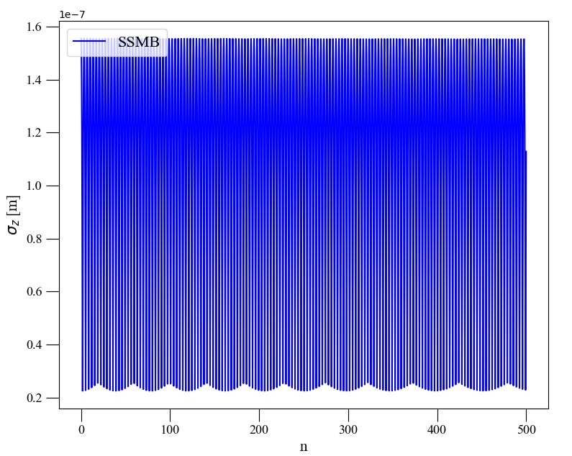
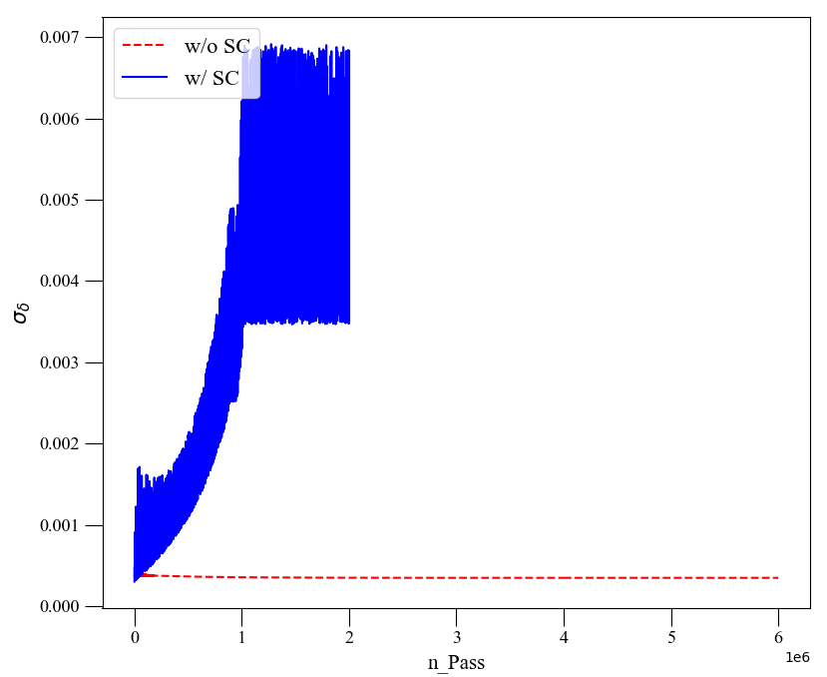
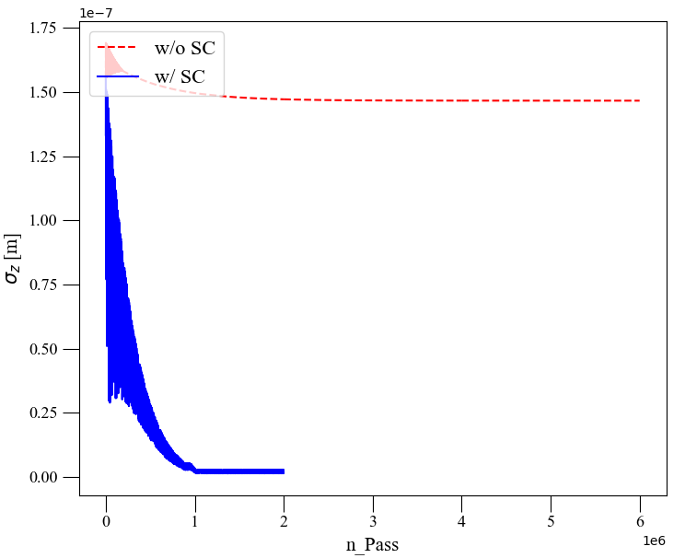
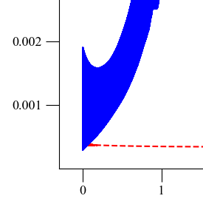
不考虑辐射阻尼，能散会一直在一定范围内振荡，考虑阻尼之后，能散反而会出现一段快速的上升

